Slide 1
PIANO DI PROGETTO

Slide 2
Assunzioni Iniziali

Slide 3
Attribuzione dei ruoli

Slide 4
Modello di ciclo di vita

Slide 5
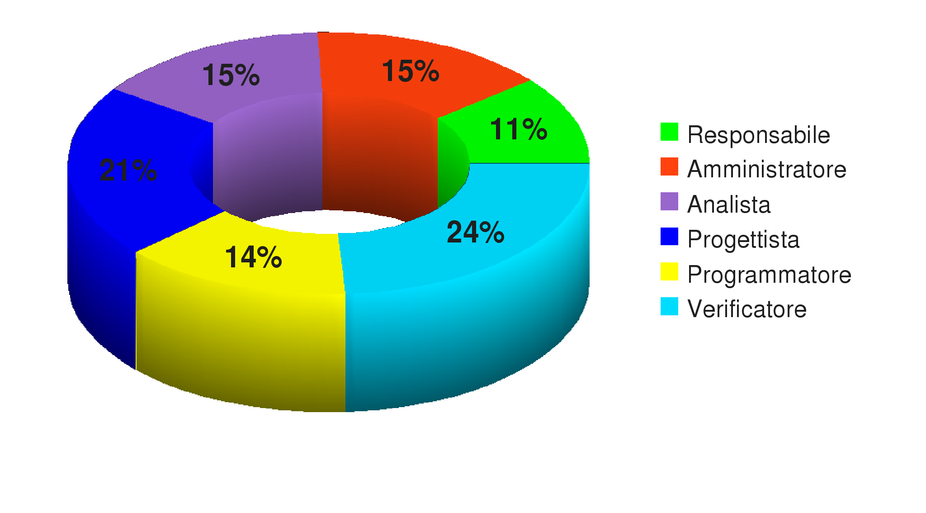
Ore e Costi totali (1)

Slide 6
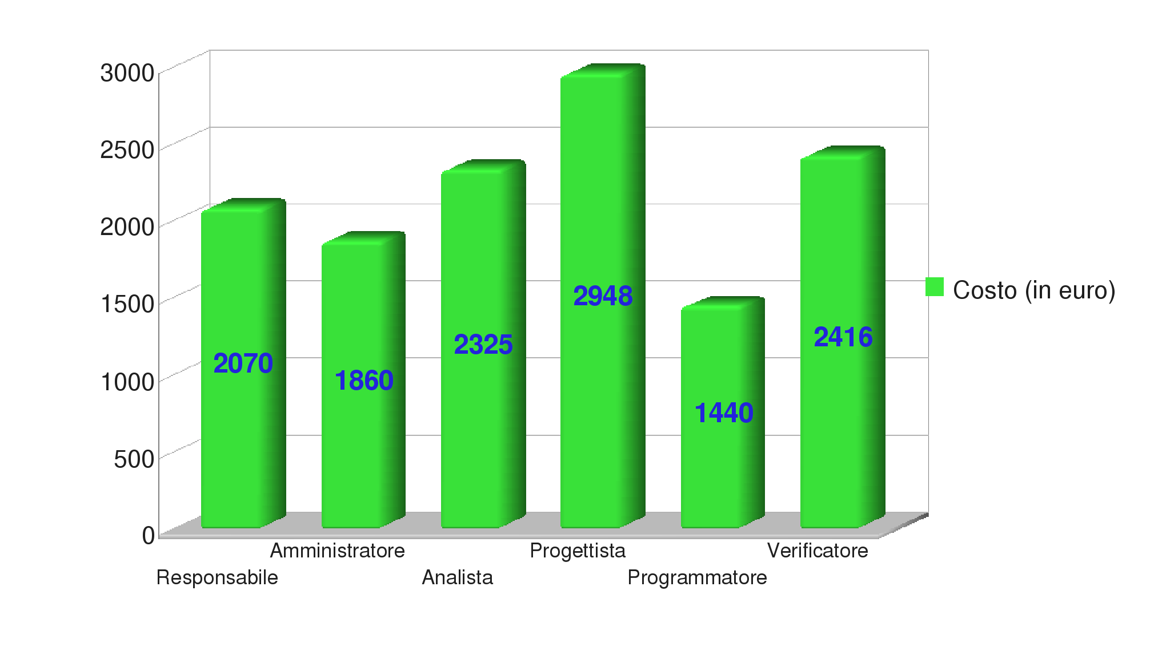
Ore e Costi totali (2)

Slide 7
Analisi e Gestione dei Rischi

Slide 8
Piano di progetto
Per lo sviluppo del progetto sono previste quattro fasi, durante le quali verrà rilasciato un prototipo intermedio e una versione definitiva del prodotto.

Slide 9
Inizio-RR
E la fase che va dalla data di accettazione del gruppo alla revisione dei requisiti.

Slide 10
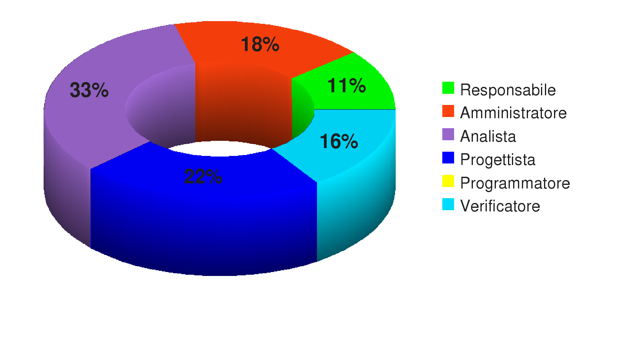
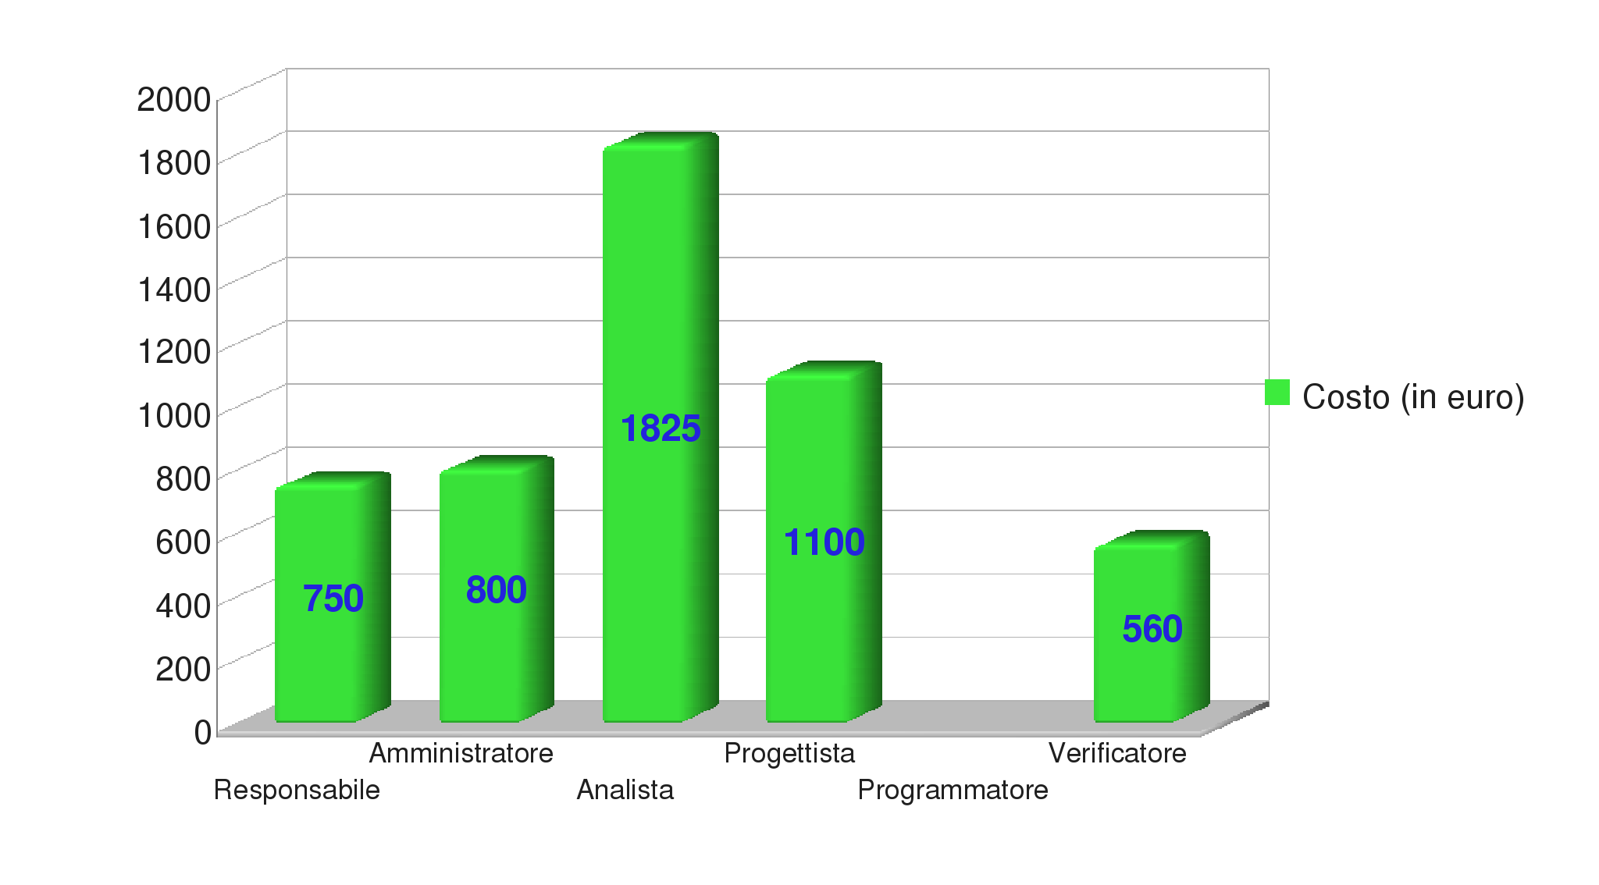
RR-RPP

Slide 11
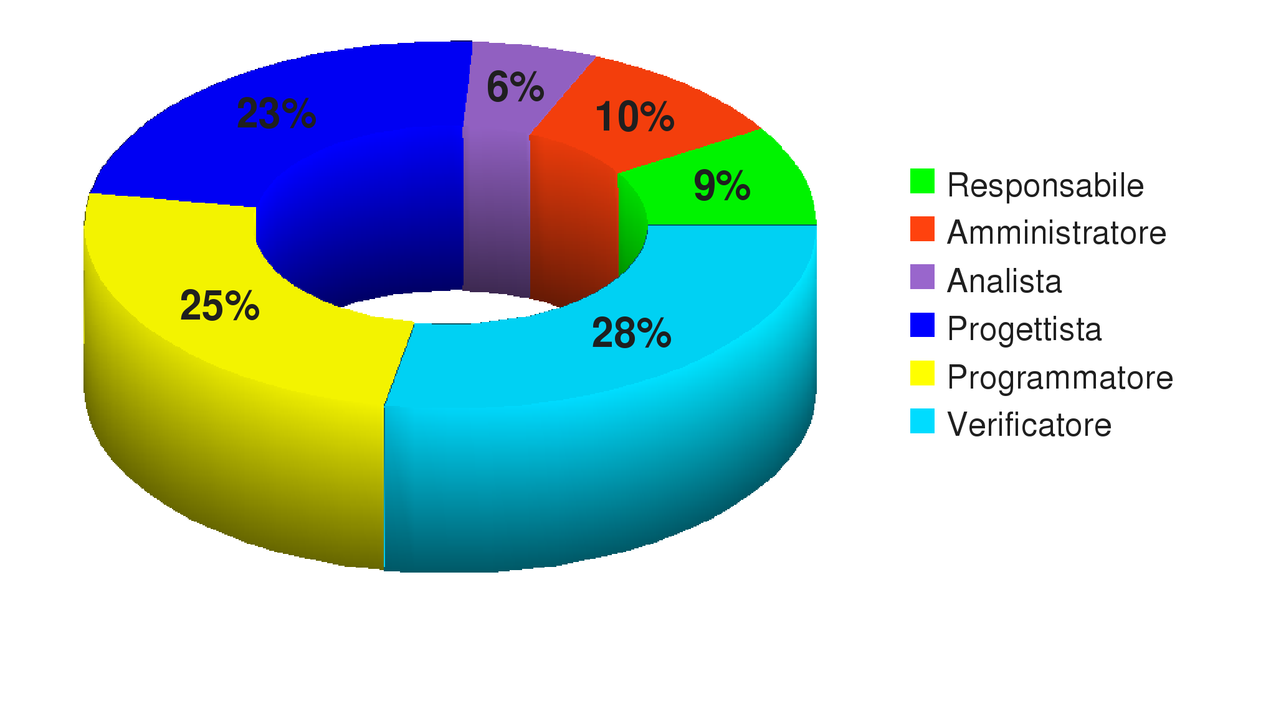
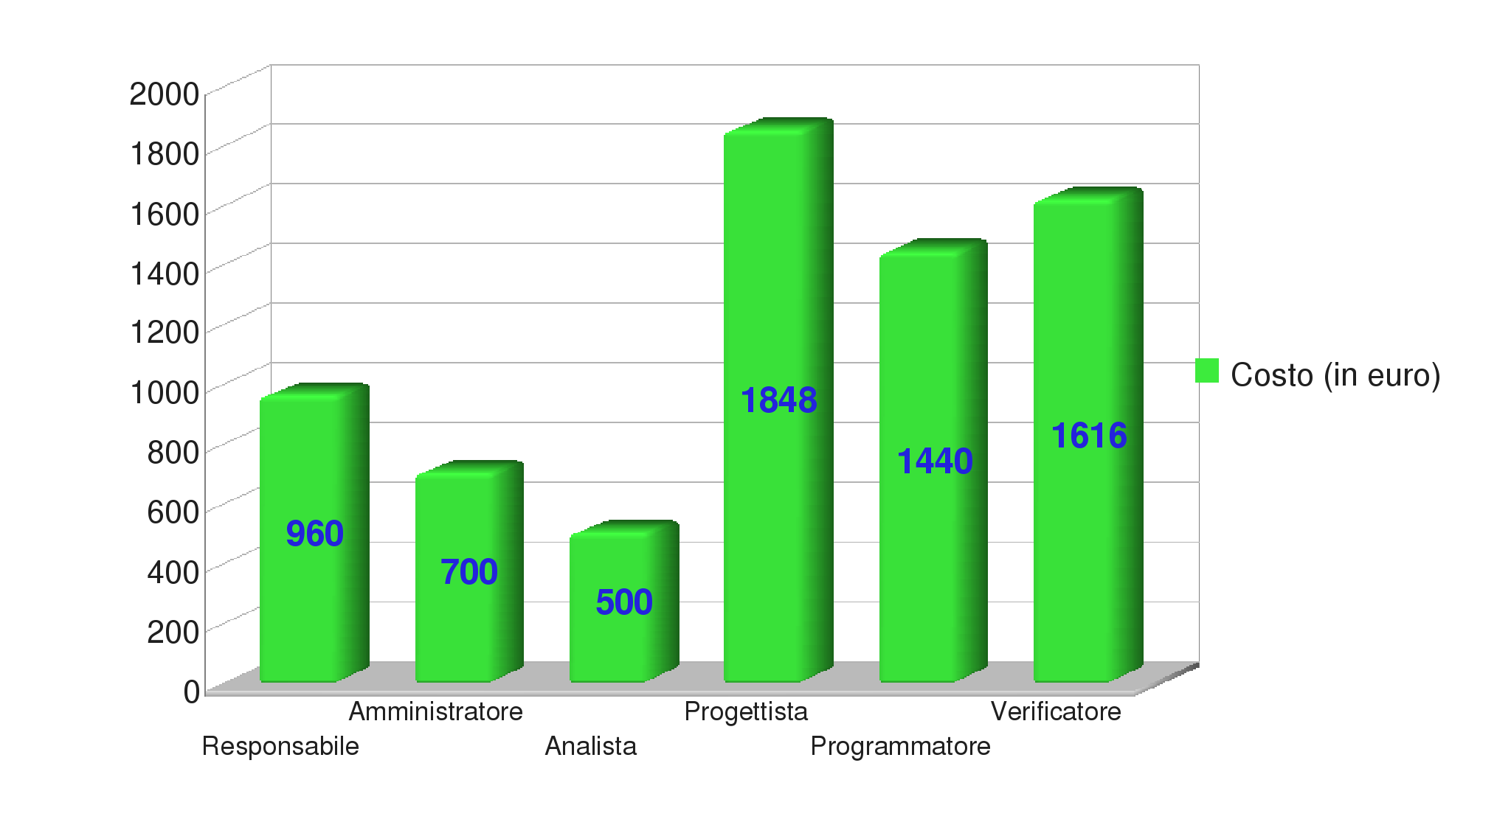
RPP-RQ

Slide 12
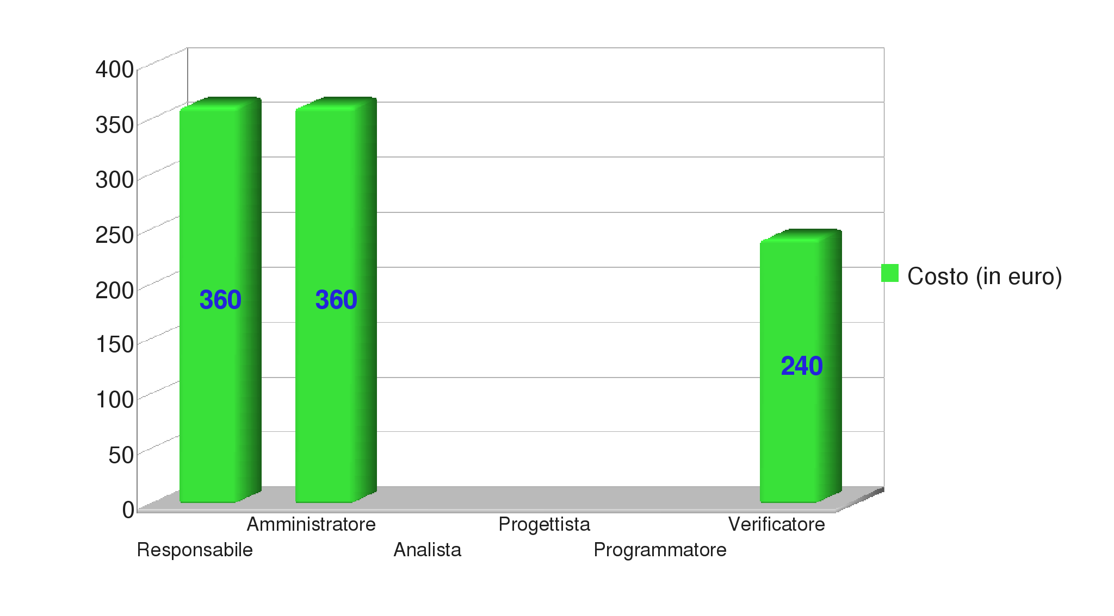
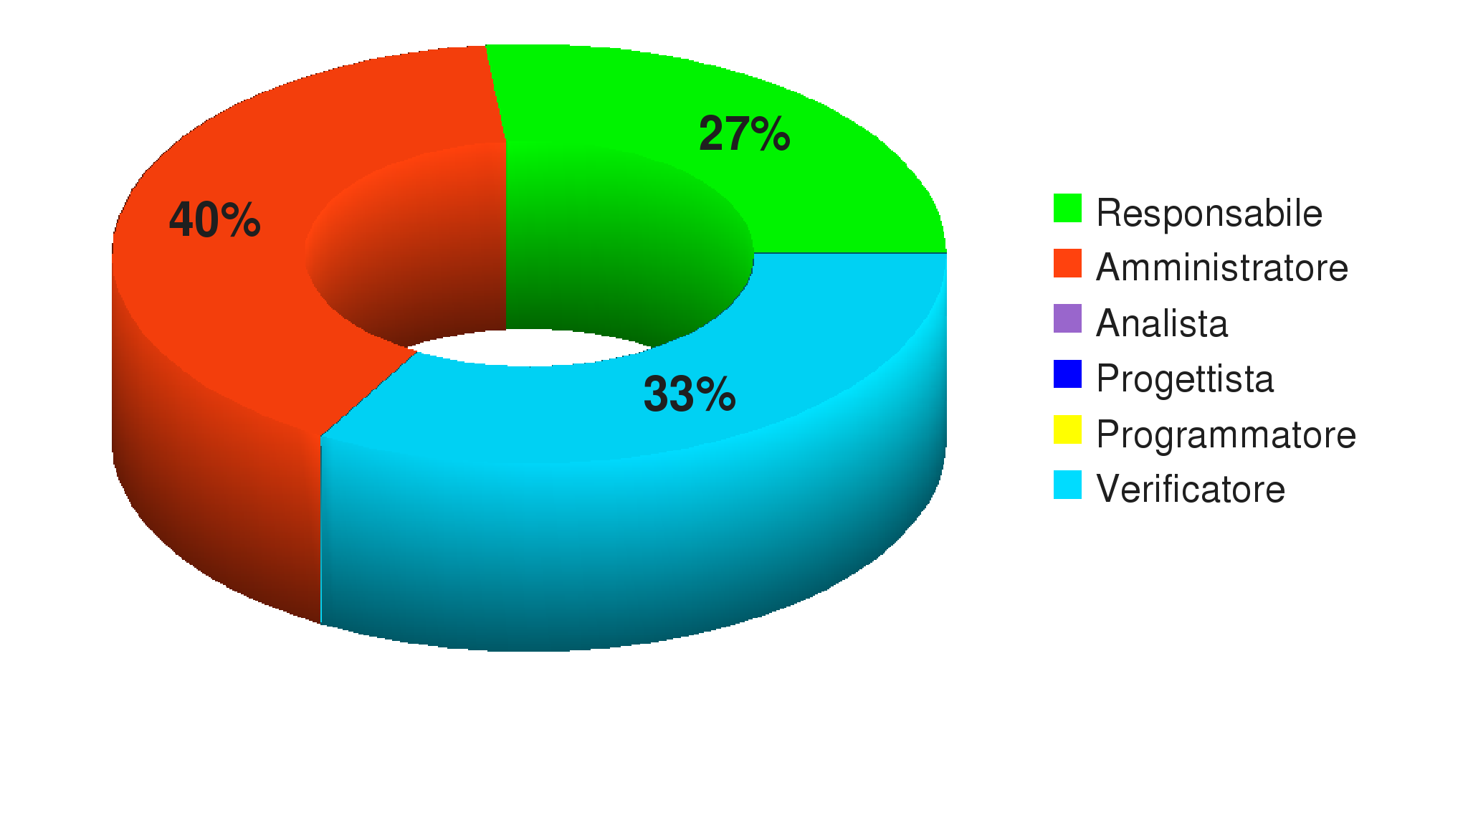
RQ-RA

Slide 13
Rotazione dei ruoli

